Slide 1
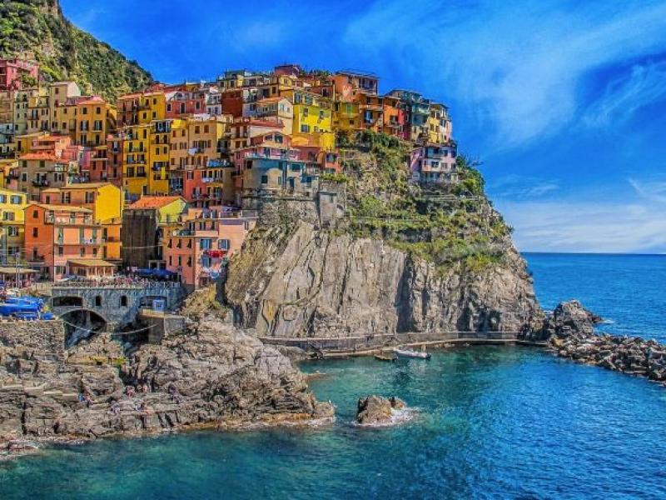
ΜΝΗΜΕΙΑ ΤΗΣ ΙΤΑΛΙΑΣ
ΣΤΑΜΑΤΙΝΑ ΠΑΥΛΟΥ
ΕΛΕΝΗ ΣΑΡΓΙΩΤΗ
ΧΡΥΣΗ ΦΑΚΙΟΛΑ
ΜΥΡΤΩ ΜΠΑΜΠΑΛΟΥΚΑ
Β3

Slide 2
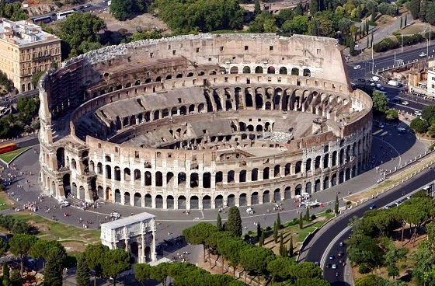
ΤΟ ΚΟΛΟΣΣΑΙΟ
Κατασκευή 72-80 μ.Χ.
ολοκληρώθηκε με τον αυτοκράτορα Τίτο
Αμφιθέατρο των Φλαβίων
Ονομάστηκε από το κολοσσιαίο
άγαλμα του Νέρωνα, ο Κολοσσός
65.000 θεατές
4 ορόφους
80 εισόδους
αγώνες με ελεύθερη είσοδο
διαρκούσαν μία μέρα ή και περισσότερες
Εγκαίνια 80 μ.Χ. για 100 μέρες
Λειτούργησε 400 χρόνια
ένα από τα δημοφιλέστερα τουριστικά αξιοθέατα
της σύγχρονης Ρώμης

Slide 3
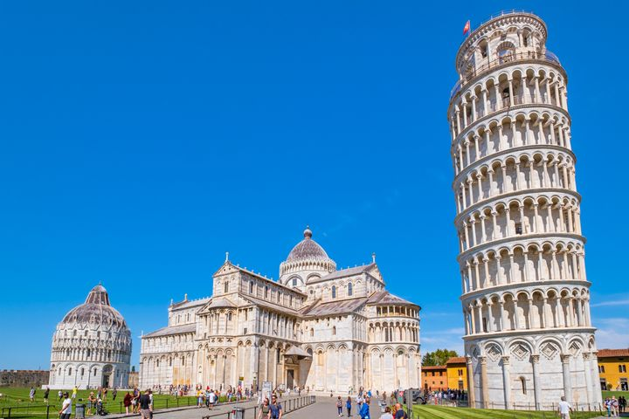
Πύργος της Πίζας
ανεξάρτητο κωδωνοστάσιο
ακούσια κλίση
πίσω από τον Καθεδρικό Ναό
παλαιότερο οικοδόμημα στην
Πλατεία του Ντουόμο, της Πίζας
55,86 μ.
14.450 τόνους
296 ή 294 σκαλοπάτια
Γκουλιέλμο και Μπονάνο Πιζάνο
Ντιοτισάλβι
τρία στάδια και διήρκεσε πάνω από
199 χρόνια
επτά καμπάνες
1319
Τομάσο Ντι Αντρέα Πιζάνο

Slide 4
Φοντάνα ντι Τρέβι
συνοικία Quirinale στο κέντρο της ρώμης
μεγαλύτερο μπαρόκ σιντριβάνι της πόλης
ύψους 25,9 μέτρων και πλάτους 49 μέτρων
Νικόλα Σάλβι και ολοκληρώθηκε από τον
Πιέτρο Μπράτσι
19 μ.Χ. εντόπισαν μια πηγή καθαρού νερού
περίπου 13 χιλιόμετρα έξω από την πόλη
22 χιλιόμετρα
Υδροδότησε τη Ρώμη για 400 χρόνια
15^{ο} αιώνα εποχή αναγέννησης
1453 ο πάπας Νικόλας Ε’
Λέον Μπαττίσα Αλμπέρτι

Slide 5
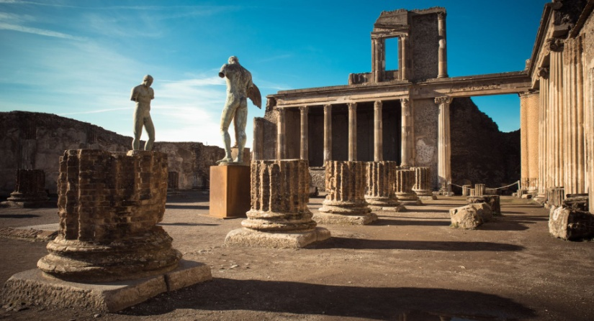
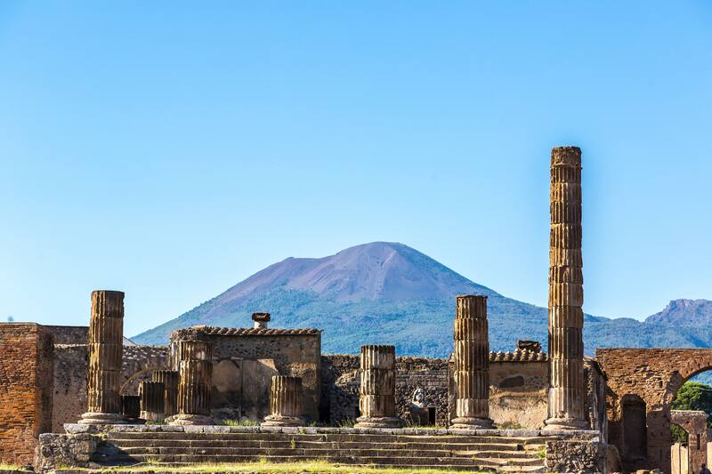
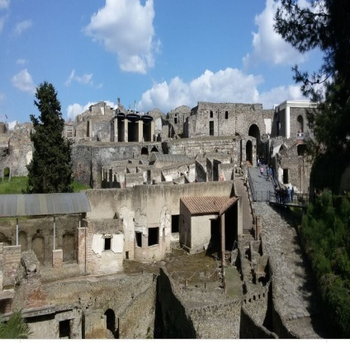
Πομπηία
πόλη της νότιας Ιταλίας κοντά στη
σημερινή Νάπολη
τον 8ο αιώνα π.Χ. από τους Όσκους
20.000-30.000 κατοίκους
62 μ.Χ.
24 Αυγούστου του 79 μ.Χ.
6-7 μέτρα
2.000 άτομα τάφηκαν
Ανακάλυψη 1592

Slide 6
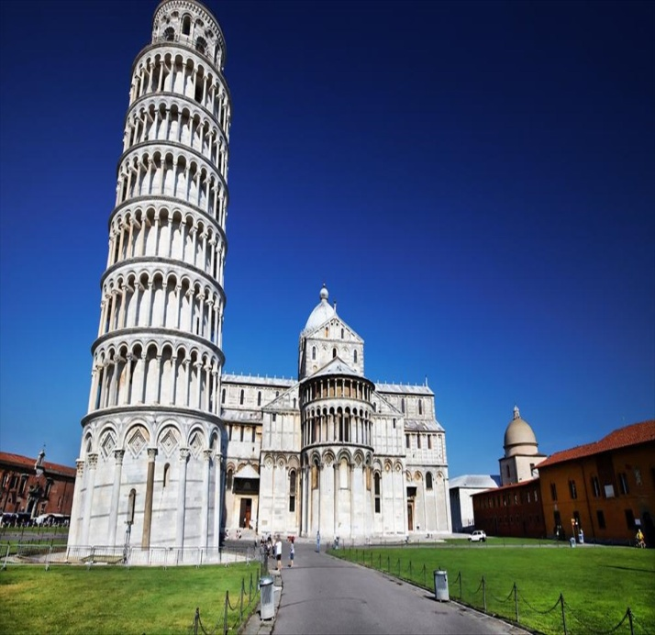
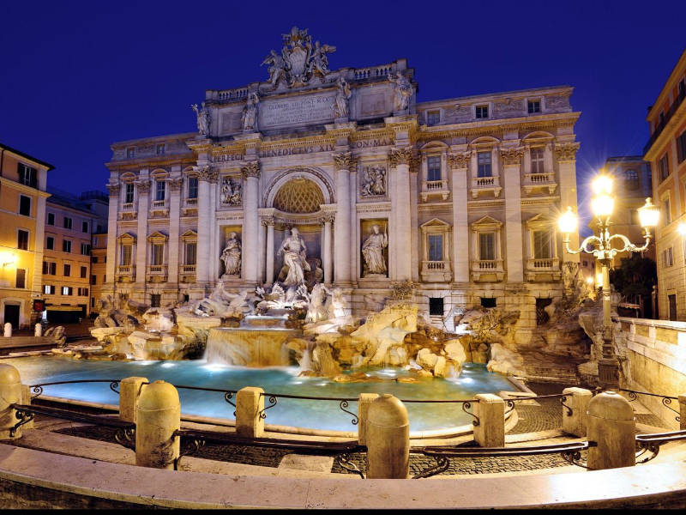
ΕΥΧΑΡΙΣΤΟΥΜΕ ΓΙΑ ΤΟΝ ΧΡΟΝΟ ΣΑΣ

